Slide 1
শুভেচ্ছা

Slide 2
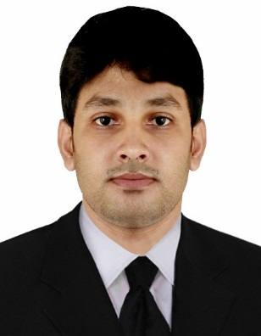
শিক্ষক পরিচিতি
মোঃ সাইফুজ্জামান সাদেক
সহকারী শিক্ষক (আই সি টি )
লুৎফুন্নেছা বালিকা বিদ্যানিকেতন
পাগলা থানা সদর
গফরগাঁও,ময়মনসিংহ।
E-mail: Hsadak42@outlook.com

Slide 3
পাঠ পরিচিতি
শ্রেণি : ৮ম
বিষয় : তথ্য ও যোগাযোগ প্রযুক্তি
অধ্যায় : দ্বিতীয়
পাঠ : ০৪
সময় : ৫০ মিনিট
তারিখ : ২৭/১০/২০১০

Slide 4
আজকের পাঠ
নেটওয়ার্ক এর ধারণা

Slide 5
শিখন ফল
শিক্ষার্থীরা নেটওয়ার্ক এর সংজ্ঞা বলতে পারবে।
ক্লায়েন্ট ,ইউজার এবং রিসোর্সে সম্পর্কে লিখতে পারবে।
সার্ভার, মিডিয়া , প্রটোকল ও নেটওয়ার্ক এডাস্টার এর কাজ বর্ণনা করতে পারবে।

Slide 6
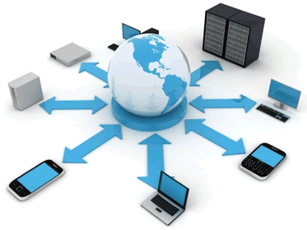
ছবিতে আমরা কী দেখতে পাচ্ছি?
জালের মত বিস্তৃত এই যন্ত্রগুলির মধ্যে কোন সংযোগ আছে?
তোমরা কি জান জালের ইংরেজী কী?
উপরের চিত্রের সম্পর্কের নাম কী?

Slide 7
নেটওয়ার্ক কী?
দুইটি বা তার বেশি কম্পিউটার কোন মাধ্যম দ্বারা একসাথে জুড়ে দিলে যদি তারা নিজেদের মধ্যে তথ্য আদান-প্রদান করতে পারে তবে তাকে নেটওয়ার্ক বলে।

Slide 8
ক্লিয়েন্ট কাকে বলে?
এটি একটি ইংরেজী শব্দ । কেউ যদি অন্য কার কাজ থেকে কোন সেবা নেয় তাকে আমরা ক্লিয়েন্ট বলি।

Slide 9
রিসোর্স কী?
ক্লায়েন্ট এর ব্যবহারের জন্য যে সুযোগ সুবিধা প্রধান করা হয় তাই রিসোর্সে ।

Slide 10
ইউজার কী?
যে ক্লায়েন্ট সার্ভার থেকে রিসোর্স ব্যবহার কর সেই ইউজার।

Slide 11
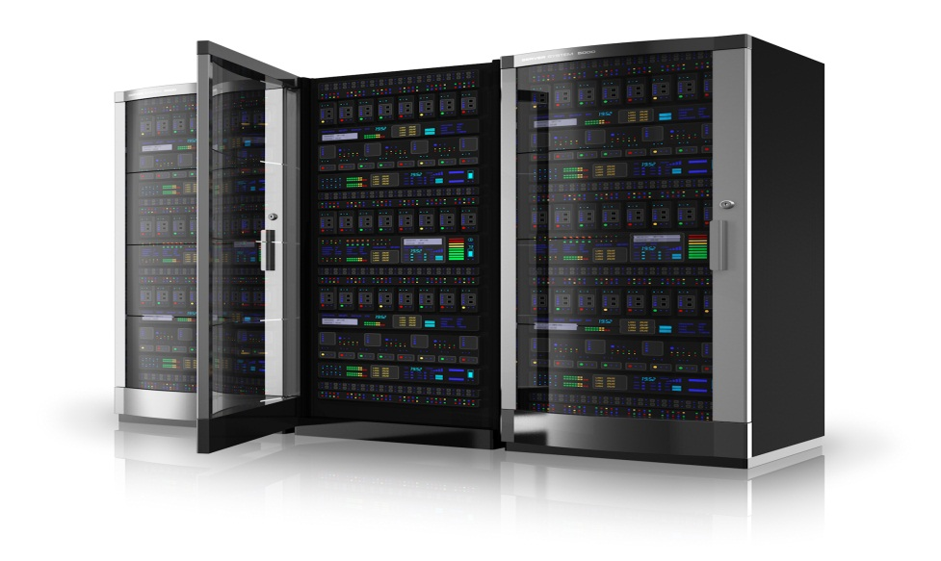
সার্ভার কী?
সার্ভার একটি শক্তিশালী কম্পিউটার যেটি নেটওয়ার্ক এর সাথে যুক্ত অন্য কম্পিউটারকে নানা রকম সেবা প্রদান করে থাকে।

Slide 12
মিডিয়া বলতে কী বুঝায়?
যার সাহায্যে নেটওয়ার্কে কম্পিউটারকে জুড়ে দেওয়া হয় তাকে মিডিয়া বলে। যেমন-বৈদ্যুতিক তার, অআপটিকাল ফাইবা,উপগ্রহ ইত্যাদি।

Slide 13
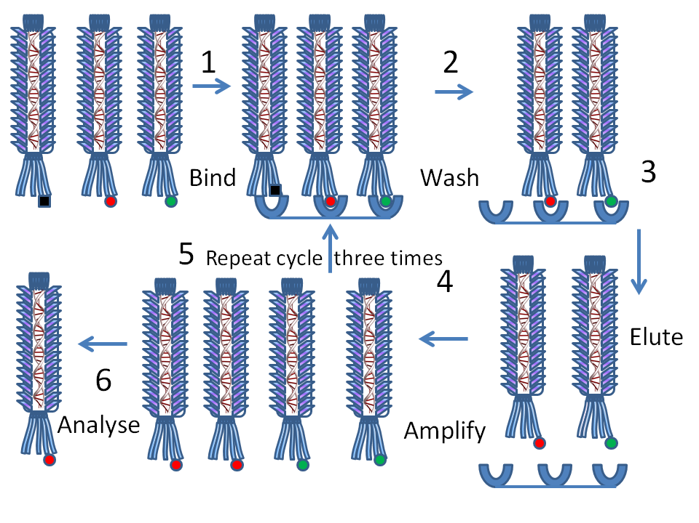
প্রোটকল কী?
নেটওয়ার্ক যারা তৈরি করে তারা এতে সংযুক্ত কম্পিউটার গুলি কিভাবে , কোন নিয়মে , কোন ভাষায় তথ্য আদান-প্রদান করবে তা ঠিক করে দেই।এটাই প্রোটকল।

Slide 14
দলগত কাজ
ক দল | খ দল
সার্ভার ও মিডিয়ার বর্ণনা খাতায় লিখে দাও। | নেটওয়ার্ক এডাপ্টার ও রিসোর্স এর কাজ লিখে দাও ।

Slide 15
মূল্যায়ন
সার্ভার কাকে বলে?
নেটওয়ার্ক এডপ্টারের কাজ কী?
যে বিশেষ নিয়ম ও ভাষায় একটি কম্পিউটার অপর কম্পিউটারের সাথে তথ্য আদান প্রদান করে তার নাম কী?
ক্লায়েন্ট কারা?

Slide 16
বাড়ির কাজ
নেটওয়ার্ক কী?
নেটওয়ার্ক এডপ্টারের কাজ বর্ণনা কর।
আজকের দিনে নেটওয়ার্ক ছাড়া আমরা চলতে পারিনা –তোমার উত্তরের পক্ষে 3টি যুক্তি দাও।

Slide 17
সবাইকে ধন্যবাদ

